Slide 1




TRƯỜNG TIỂU HỌC SỐ 1 PHƯỚC HIỆP
CHÀO MỪNG QUÝ THẦY CÔ
VỀ DỰ GIỜ THĂM LỚP
Môn Tiếng Việt
NGHE VIẾT: TÔI YÊU EM TÔI
Giáo viên: Lê Thị Xuân Mỹ
Lớp: 3B

Slide 2
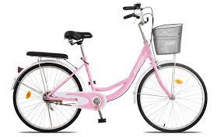
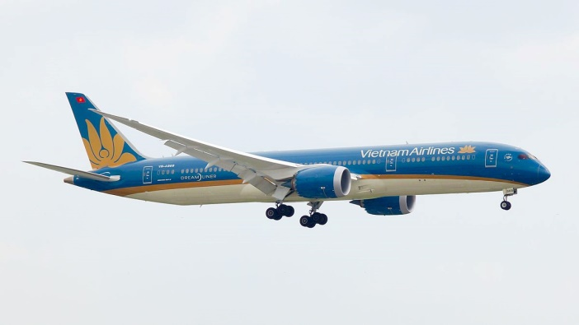

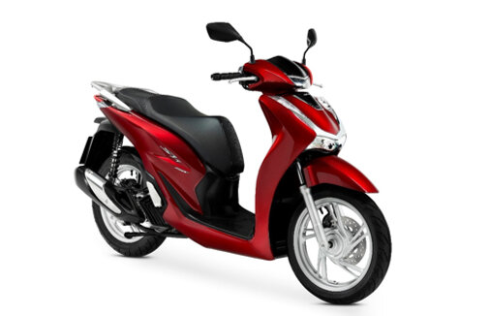

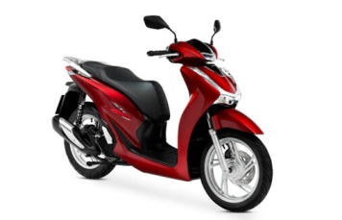
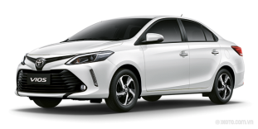

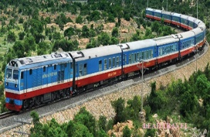

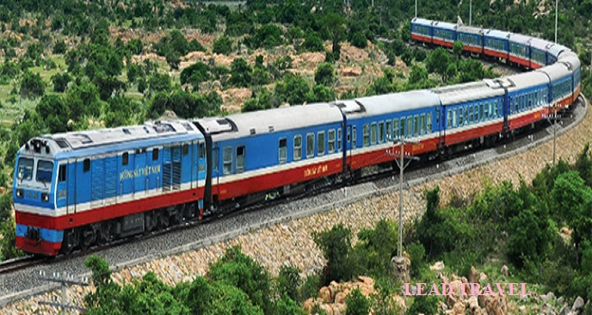
Thứ Tư ngày 29 tháng 11năm 2023
TIẾNG VIỆT
Điền r hay d:
….úc ….ích
Điền s hay x:
….inh nhật
r r
s
Điền ươu hay ưu:
Kh….…. hót
Điền tr hay ch:
….ong veo
ướu
tr
Điền r hay d:
vườn .…au
Điền ăt hay ăc:
ôm ch…...
r
ặt
QUAY ĐỂ TÌM PHƯƠNG TIỆN

Slide 3
Thứ Tư ngày 29 tháng 11 năm 2023
TIẾNG VIỆT
Nghe- Viết : TÔI YÊU EM TÔI
Tôi yêu em tôi
Nó cười rúc rích
Mỗi khi tôi đùa
Nó vui, nó thích.
Mắt nó đen ngời
Trong veo như nước
Miệng nó tươi hồng
Nói như khướu hót.
Hoa lan, hoa lí
Nó nhặt cài đầu
Hương thơm theo nó
Sân trước vườn sau.
Tôi đi đâu lâu
Nó mong, nó nhắc
Nó nấp sau cây
Òa ra ôm chặt.
( Phạm Hổ )

Slide 4
Thứ Tư ngày 29 tháng 11 năm 2023
TIẾNG VIỆT
Nghe –viết :TÔI YÊU EM TÔI
Viết từ khó.
rúc rích, khướu hót, trong veo , ôm chặt.
Đổi vở, soát lỗi cho nhau.
Hai bạn trong bàn đổi vở và soát lỗi cho nhau.

Slide 5
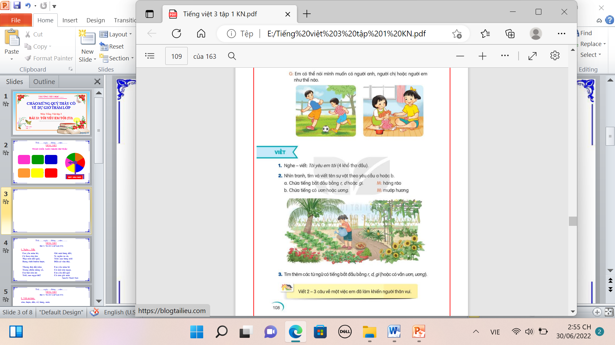
Thứ Tư ngày 29 tháng 11 năm 2023
TIẾNG VIỆT
Nghe –viết: TÔI YÊU EM TÔI
Luyện tập.
2-Quan sát tranh, tìm và viết tên sự vật theo yêu cầu a hoặc b:
a. Chứa tiếng bắt đầu bằng r, d hoặc gi. M: hàng rào
b. Chứa tiếng có ươn hoặc ương. M: mướp hương
a) Cây dừa, quả dừa, lá dừa, cây dứa, quả dứa, dưa hấu, tưới rau, giàn mướp, quả dâu tây, cà rốt…
b) Đường đi, hoa hướng dương, vườn rau, khu vườn, cổng vườn.

Slide 6
Thứ Tư ngày 29 tháng 11 năm 2023
TIẾNG VIỆT
Nghe- viết :TÔI YÊU EM TÔI
Luyện tập.
3-Tìm thêm các từ ngữ có tiếng bắt đầu bằng r, d, gi hoặc có vần ươn, ương.
- ra rả, rúc rích, rì rào, rộn ràng, reo vui,....
- dồi dào, dẻo dai, dùng dằng, dẫn đường, ....
- giặt giũ, giúp đỡ, tranh giành,…
- bay lượn, vươn lên, bò trườn, ...
- vướng víu, nương rẫy, thương nhớ, cương quyết, ...

Slide 7
Vận dụng
Trò chơi : Ai giỏi nhất ?
Viết 2-3 câu về một việc em đã làm khiến người thân vui .
Gợi ý : Em hãy suy nghĩ xem em đã làm gì khiến người thân em vui? Người thân của em đã vui như thế nào khi em làm việc đó ? Khi người thân vui em cảm thấy như thế nào ?
- Trong thời gian 2 phút em nào viết xong sẽ đọc cho cả lớp nghe , em đó sẽ là người giỏi nhất .

Slide 8
Viết 2-3 câu về một việc em đã làm khiến người thân vui .
Khi đi học về nhà, em thường cất sách vở rồi lấy cây chổi ra quét nhà, tưới cây giúp bố mẹ. Em làm việc nhà thấy mẹ rất vui và cười tủm tỉm nhìn em mãi.
Sáng nay, em giúp bà nhặt rau, quét nhà trước khi đi học. Bà khen em đã lớn lắm rồi và dặn chiều nhớ về sớm để ăn canh cua rau ngót bà nấu.

Slide 9

XIN CHÂN THÀNH CẢM ƠN
QUÝ THẦY CÔ GIÁO VÀ CÁC EM
Notes:
9

